Slide 2
Hoe creëer je een inclusieve schoolomgeving?

Slide 3
Kennismaking
Vormings- en trainingsorganisatie van çavaria
Belangenbehartiger LGBTQI+ personen
Vlaamse koepelorganisatie
Onderwijsmedewerker
Notes:
De organisatie stelt zichzelf en haar werking voor.
De vormingsmedewerker stelt zichzelf en hun/haar/zijn taken binnen de organisatie voor.

Slide 4
Gender en genderstereotypering
Notes:
Gender is een construct – maatschappelijk en cultureel bepaald – tijdsgebonden. Bepaalt hoe we kijken naar vrouwelijkheid en mannelijkheid / hoe mensen kijken naar gender (bv ook bij non-binaire mensen) en daar normen aan vasthangen.
Het bepaalt ook mee welke opvattingen we hebben over (LGBTI)-mensen die ‘van de norm afwijken’.
Invloed op schoolgaande jongeren: worden snel in vrouw-man-hokjes geduwd, met gevolgen voor welbevinden, studiekeuze, etc

Slide 5
Gendernormen
Ongeschreven voorschriften die een samenleving aan gender verbindt
internaliseren
gender in de samenleving
gendernormen
internaliseren
Notes:
Gendernormen geven enerzijds aan wat mensen geloven over hoe vrouwen en mannen zich gedragen, anderzijds geven ze aan hoe ze zich zouden moeten gedragen. Deze gendernormen zorgen ervoor dat het gedrag van mensen voorspelbaar wordt. Zo kan men na het ‘lezen’ van iemands gender veronderstellingen maken over wat deze persoon eventueel leuk zou vinden of niet leuk zou vinden.
We internaliseren deze gendernormen en dit bevestigt dan weer een bepaalde (stereotype) genderrol in de samenleving.
Bijvoorbeeld: mannen internaliseren zorgende rollen minder snel. Waarom? Socialisatie en een gebrek aan rolmodellen.
Ze gaan zich minder snel identificeren met zorgende persoonlijkheidskenmerken en gaan in de toekomst minder interesse tonen in zorgrollen en dus minder zorgtaken op zich nemen.

Slide 6
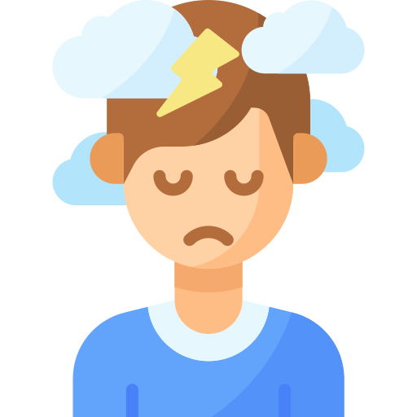
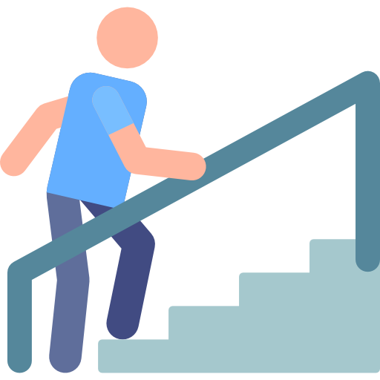
Probleem?
Laag zelfbeeld
Verloren talenten
Ongelijke verdeling van loon & werk
Notes:
Wanneer we (als lesgever) genderstereotypen bevestigen en versterken (door onze communicatie, het materiaal dat we gebruiken, de aanpak van de leerlingen) heeft dat verschillende gevolgen.
1). Leerlingen die niet aan onze normen (stereotypen) voldoen, kunnen daardoor een laag zelfbeeld krijgen, logisch, als je het gevoel krijgt dat je er niet (helemaal) bij hoort.
2). We laten talenten verloren gaan als we bijvoorbeeld meisjes in meisjesrollen ‘duwen’ en daardoor ‘technische talenten’ die we normaal aan jongens toewijzen, niet stimuleren.
3). Door een stereotype studiekeuze zien we dat mannen later in beter betaalde jobs terechtkomen dan vrouwen. VB: ingenieur tov verpleegkundige, wat deels de loonkloof (ca. 20%) verklaart.
Extra voorbeelden
In totaal werkt 38,5% van de loontrekkende vrouwen in het Vlaams Gewest deeltijds tegenover 5,2 % van de loontrekkende mannen.
2020: vrouwen deeltijds 41,8%, mannen 10,1%

Slide 7
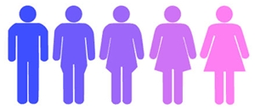
Wat weten we uit onderzoek?
OK
OK
Notes:
In het Procrustesproject dat gevoerd werd tussen 2012 en 2015 werd onderzocht wat de oorzaken en mogelijke strategieën zijn voor het verkleinen van de genderkloof in het secundair onderwijs om op die manier het onderpresteren van jongens en meisjes te voorkomen. De KU Leuven, de Universiteit Gent en de Vrije Universiteit Brussel volgden gedurende vier jaar ruim zesduizend leerlingen en duizend leerkrachten op uit de eerste graad van het secundair onderwijs in meer dan vijftig Vlaamse scholen.
We gaan in deze slide wel voor een binaire opdeling vrouw – man, louter om het visueel duidelijk te maken.
Sommige jongens en meisjes zullen zich anti-schools gedragen om aan populariteit te winnen op school.
De visie van leerlingen op de maatschappelijke rollen of ideaalbeelden van vrouwen en mannen geeft hen meteen ook een druk om te voldoen aan die maatschappelijke ideaalbeelden. Zo bleek dat jongens die een traditionele visie hadden op de maatschappelijke rollen van mannen en vrouwen zich minder thuis voelden op school. Jongens die een mannelijk ideaalbeeld nastreven, zetten zich af tegen alles wat met vrouwelijkheid te maken heeft en wat dus hun status van man kan ondermijnen.
Wat toont de afbeelding aan de linkerkant? Dat er voor jongens maar een heel beperkte variatie aan gedrag mogelijk is voor hen. Als zij zich te feminien gaan gedragen, gaan ze daar negatieve reacties op krijgen van andere leerlingen in de vorm van bijvoorbeeld pestgedrag. Als ze zich heel stereotiep mannelijk gaan gedragen, komt daar vaak een negatieve reactie vanuit de schoolcontext op: rebels, stoer gedrag wordt immers niet aanvaard in de klas. Dat zorgt ervoor dat jongens een heel smalle ‘range’ hebben waarin ze zich moeten bewegen om zowel aanvaard te worden door leerkrachten als door klasgenoten.
Voor meisjes (de rechterkant van de afbeelding) zien we dat geval veel minder. Gedrag dat gezien wordt als heel vrouwelijk is compleet op zijn plaats in een schoolcontext: gehoorzaamheid, netheid, punctualiteit, samenwerkend, luisterend, coöperatief gedrag wordt immers heel erg gewaardeerd. Onze samenleving heeft een veel minder negatief idee over meisjes die zich wat mannelijker gedragen.

Slide 8
Wat weten we uit onderzoek?
OK
OK
Notes:
Als een leerling gedrag dat niet past binnen het conforme kader, dan wordt een leerling vaak terug de groene zone in geduwd, tot het gedrag wel weer past binnen het conforme kader.
De onderzoeksresultaten toonden aan dat kinderen die buiten de typische gendernormen vallen een grotere kans hebben om gepest te worden, minder populair zijn en zich minder goed in hun vel voelen. Zij worden eigenlijk als het ware aangespoord om zich terug in de groene zone te begeven. Populaire leerlingen passen immers het best in de groene, genderconforme zone.
Hoe werkt dat nu concreet? Een meisje krijgt geld van haar ouders om kleren te gaan kopen. Ze gaat met vrienden naar de stad en komt terug met een hoodie en een baggy legerbroek. Mama zegt: “Dat is niet mooi.” Dochterlief lijkt zich weinig van deze opmerking aan te trekken en vertrek maandagochtend naar school in haar nieuwe outfit. Eens op school maakt de leerkracht met toezicht op de speelplaats een opmerking: “Ach Sofie, in de kleerkast van je broer gezeten?” Sofie ervaart met andere woorden voor de tweede keer de druk om terug naar de groene zone te gaan.
Ander voorbeeld: twee mannen die hand in hand over de markt lopen. Blikken die je krijgt: “Ga terug naar die norm”.
Dit heeft een invloed op je identiteit/zelfbeeld!
Dit toont eens te meer aan dat leerkrachten gebaat zijn bij gendersensitieve vormingen. Vaak denken ze hier niet aan omdat ze denken dat holebi’s op school aanvaard zijn of omdat ze geen trans leerling op school hebben. Het gaat echter niet zozeer om die subgroepen, maar eerder om het feit dat meisjes en jongens kunnen groeien naar potentieel en talenten en niet naar wat zij denken dat GEPAST is.

Slide 9
Nog andere ordeningsprincipes?
Notes:
Trainer: ga in gesprek met je deelnemers om samen op zoek te gaan naar andere ordeningsprincipes die ook een rol spelen in je klaspraktijk.
“Wat zijn sociale ordeningsprincipes? Gender, etniciteit, klasse, seksuele oriëntatie, leeftijd etc. zijn sociale ordeningsprincipes, dimensies of assen van maatschappelijke betekenisgeving waar ieder van ons op gesitueerd is (Botman et.al, 2001).
Naast onze positie in de samenleving en de kansen die we krijgen, sturen ze ook ons gedrag en denken. Zo zullen we een vrouw op een andere manier dan een man zien of behandelen (genderongelijkheid). Hetzelfde geldt voor leeftijd: een jonge kerel zien en behandelen we doorgaans anders dan een vrouw op middelbare leeftijd. Deze maatschappelijke ordeningsprincipes worden daarom ook betekenisgevers of assen van identiteitsvorming genoemd (Wekker, 2013).
Vaak spelen meerdere assen tegelijkertijd mee en beïnvloeden ze elkaar onderling.
Maar er zijn naast gender (incl. genderbread) ook nog andere ordeningsprincipes.
Ordeningsprincipe, maatschappelijke uitdagingen en sociale rechtvaardigheid.
Betekeningevers op basis waarvan we stereotypen reproduceren, kenmerken die ertoe leiden dat bepaalde verwachtingen ontstaan, die onze maatschappelijke positie bepalen…
Sociaal-culturele identiteit die een bepaalde ‘groep’ mensen of een aantal bevolkingsgroepen verbindt.
Constructie van de ‘ander’ via opvoeding, beeldvorming, media, onderwijs…
Beeldvorming en stereotyperingen
Racisme en discriminatie

Slide 10
Kruispuntdenken
Notes:
Assen = verschillende ordeningsprincipes
‘Onze verschillende identiteiten/categorieën van verschil (ras, klasse, gender, seksualiteit, etc.) beïnvloeden elkaar op materieel, institutioneel en symbolisch niveau met als resultaat dat we op een verschillende manier met discriminatie of machtsposities te maken krijgen.’
Bron: https://www.movisie.nl/artikel/intersectionaliteit-wat-moeten-we-ermee#:~:text=Bij%20intersectionaliteit%20ben%20je%20je,kan%20vrouw%20zijn%20en%20zwart.

Slide 11
Gender- en seksuele diversiteit

Slide 12
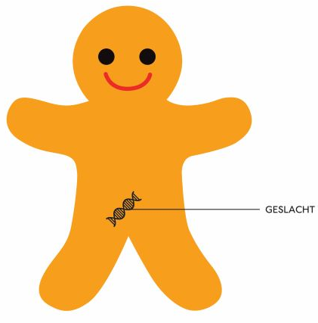
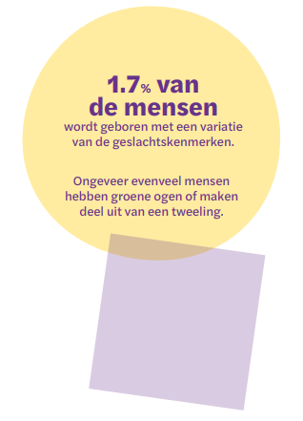
Geslacht
Intersekse
Notes:
Manier om overzicht te geven
Uitwendige en inwendige geslachtsdelen, chromosomen, hormonen Het geboortegeslacht is het geslacht dat de arts vaststelt meteen na de bevalling (of al eerder, tijdens de zwangerschap).
Bij sommige geboortes is het niet gemakkelijk voor dokters om te beslissen of ze het kindje moeten noteren als meisje of jongen. Bij sommige mensen zijn de genitale delen immers ambigu. Dat betekent dat het niet heel duidelijk is of het kind eerder een penis of eerder een vagina heeft. Deze kinderen passen op vlak van geslachtskenmerken dus niet in de klassieke tweedeling V/M. Ze hebben een intersekse variatie.
Er zijn intersekse condities die niet onmiddellijk te zien zijn. Soms komt het pas naar voren tijdens de puberteit.
Vijf niveaus:
1) Chromosomen: bv. XX, XY, XXY, XX/XY, X, X/XY, ...
2) Geslachtkenmerken: bv. eierstokken, teelballen, beide of geen van beide
3) Hormonen: bv. een beetje oestrogeen en veel testosteron, veel testosteron en een beetje oestrogeen
4) Voortplantingsorganen: bv. inwendig, zoals baarmoeder, vagina en prostaat of bv. uitwendig, zoals clitoris en penis in verschillende grootte
5) Puberteitskenmerken: bv. beetje, meer of heel veel lichaamsbeharing en borstontwikkeling
In de medische wereld wordt gesproken van DSD: Difference/Disorder of Sex Development
Nog twee cijfergegevens:
- In België worden er elke dag vijf baby’s geboren met een variatie in geslachtskenmerken. - Wereldwijd heeft 1,7% van de bevolking een intersekse conditie.

Slide 13
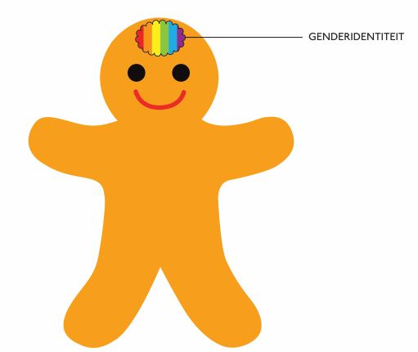
Genderidentiteit
Cisgender
Geslacht en genderidentiteit zijn grotendeels in overeenstemming
Transgender
Geslacht en genderidentiteit zijn grotendeels niet in overeenstemming
Notes:
Genderidentiteit = je innerlijke gevoel van mannelijkheid of vrouwelijkheid.

Slide 14
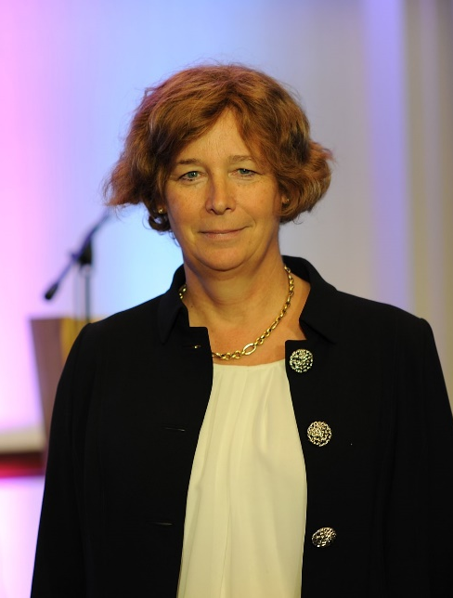
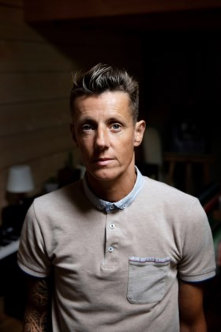
Genderidentiteit
Trans vrouw
Trans man
TRANS
Notes:
‘Trans’ is een koepelterm.
Waar de meeste mensen aan denken bij het woord trans, zijn trans mannen en trans vrouwen – ook wel, personen die zich identificeren met één van de binaire genders (man of vrouw) en zo door het leven gaan.
Op de foto:
Petra de Sutter: gynaecoloog en Groen-politicus
Sam Bettens: zanger, vooral bekend van K’s Choice

Slide 15
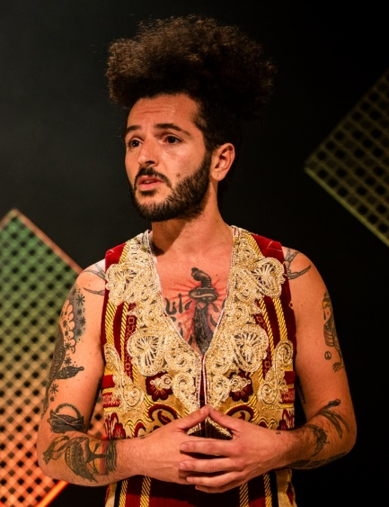
Genderidentiteit
Trans vrouw
Trans man
Non-binair
Genderqueer
TRANS
TRANS
Notes:
Onder trans vallen echter ook personen die zich niet met een binair gender identificeren.
Hier zie je:​
1 Anuna de Wever: klimaatactivist en non-binair​
Een non-binair persoon is iemand die zich niet thuis voelt in de binaire gendercategorieën vrouw of man en zich beter voelt bij een andere, niet-binaire, genderidentiteit. Dit uit zich soms in de genderexpressie, door zogenaamd vrouwelijke en mannelijke kenmerken te combineren of net te verwerpen. (TIP)​
​
2 Jaouad Alloul: theatermaker, zanger en queer​
Er zijn verschillende termen voor genderidentiteiten die zich buiten het binair gendermodel stellen; “genderqueer”, “gender non-conform”, “agender”, “genderfluïde”, “bigender”,… Deze genderidentiteiten hebben met mekaar gemeen dat ze zich buiten de binaire gendernorm bevinden, maar ze verschillen soms subtiel onderling van mekaar. Sommige non-binaire personen identificeren zich ook als transgender, anderen niet. (TIP)​
​
​
​
​
​

Slide 16
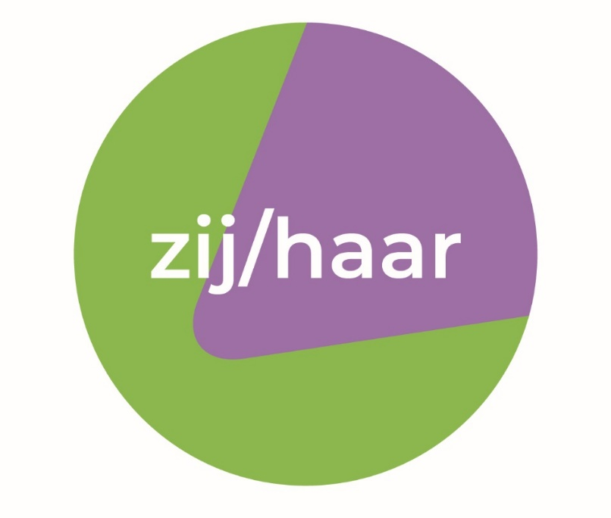
Voornaamwoorden
Notes:
Deze voornaamwoorden:
die/hen/hun;
zij/haar/haar;
hij/hem/zijn
noemen we de genderinclusieve voornaamwoorden.
De genderinclusieve voornaamwoorden zijn ontstaan enerzijds opdat we trans en non-binaire personen ook leren aanspreken op een manier die hun bestaansrecht valideert; anderzijds omdat er geen genderinclusieve voornaamwoorden zijn om mensen mee aan te duiden die we niet kennen.
We gebruiken dan meestal de mannelijke vorm. Deze mannelijke vorm als norm doet ons denken aan de dubbele moraal rondom kleding: er is een algemeen heersende conclusie dat een vrouw in een broek als krachtig wordt gezien, terwijl een man in een jurk soft (en vreemd) zou zijn.

Slide 17
Voornaamwoorden
Hoe gebruiken?
“Ken jij Charlie? Die is non-binair. Ik zag hen vorige week. Het was hun verjaardag”.
“Aubrey komt niet. Die ging naar de zee met hun lief. Ik heb het hen net zelf gevraagd”.
Die | Vervangt ‘zij’ en ‘hij’ | Persoonlijk voornaamwoord Onderwerp
Hen | Vervangt ‘haar’ en ‘hem’ | Persoonlijk voornaamwoord Lijdend of meewerkend voorwerp
Hun | Vervangt ‘haar’ en ‘zijn’ | Bezittelijk voornaamwoord
Notes:
Deze slide toont hoe de voornaamwoorden gebruikt​ worden.

Slide 18
Genderidentiteit
Trans vrouw
Trans man
TRANS
TRANS
Non-binair
Genderqueer
. . .
Notes:
En er zijn nog veel meer identiteiten die hieronder vallen. Je identiteit is erg persoonlijk en er bestaat daarom ook geen ‘exhaustieve’ lijst van opties.
Denk maar aan agender, derde gender
Niet westers! Hijra, two-spirit, Bugis (5 genders)
Hijra
Hijra is een term die gebruikt wordt in Zuid Aziatische landen (met name India) om transgender vrouwen (man-naar-vrouw) aan te duiden. In verschillende delen van India wordt ook naar hijra's verwezen als Aravani, Aruvani of Jagappa.
In Pakistan en Bangladesh worden hijra's officieel erkend als deel uitmakende van een 'derde geslacht' door de overheid. Ze worden gezien als noch man, noch vrouw. Ook in India worden transgender individuen erkend als deel van een derde geslacht, en worden daarmee officieel beschermd door de wet. De meeste hijra's zijn gecastreerd.
Veel hijra's leven samen in speciale hijra-groepen, aangezien ze dikwijls worden uitgespuwd door de maatschappij. Deze worden geleid door een Goeroe Ma, die hen kost en inwoning geeft. In ruil daarvoor verdienen ze de kost voor haar. Zodra ze de hijra-gemeenschap betreden, leren ze de gemeenschappelijke geheimtaal, het Hijra Farsi. (wiki)
Two-sprit
Two-spirit (ook two spirit , 2S of, soms, twospirited ) is een moderne, pan-Indiase , overkoepelende term die door sommige inheemse Noord-Amerikanen wordt gebruikt om inheemse mensen in hun gemeenschappen te beschrijven die voldoen aan een traditioneel derde geslacht (of een ander geslacht- variant ) ceremoniële en sociale rol in hun culturen. (wiki)
Bugis
Het Bugis - volk is het talrijkst van de drie belangrijkste etnische groepen van Zuid-Sulawesi , Indonesië , ^{[1] [2]} met ongeveer 3 miljoen mensen.
In tegenstelling tot de genderbinaire , kent de Bugis-samenleving vijf geslachten : makkunrai , oroane , bissu , calabai en calalai . Het concept van vijf geslachten is al minstens zes eeuwen een belangrijk onderdeel van hun cultuur, volgens antropoloog Sharyn Graham Davies, daarbij verwijzend naar soortgelijke tradities in Thailand , Maleisië , India en Bangladesh .
Oroané is vergelijkbaar met cisgender mannen , makkunrai met cisgender vrouwen , calalai met transgender mannen , en calabai met transgender vrouwen , terwijl bissu androgyn of intersekse en vereerde sjamanen of gemeenschapspriesters zijn.
In het dagelijkse sociale leven mogen de bissu , de calabai en de calalai de woonplaatsen en dorpen van zowel mannen als vrouwen betreden. ^{(wiki)}

Slide 19
Genderidentiteit
Voor puberteit (12j)
Gendercreatieve kinderen
TRANS
TRANS
Tijdens en na puberteit
Trans jongeren
Notes:
-12: traject bij UZGent wordt regelmatig verbroken
+12: taject wordt zelden verbroken -> de identiteit is veelal stabiel op dat punt

Slide 20
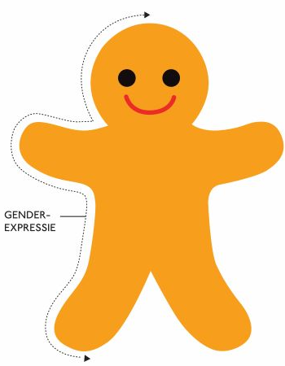
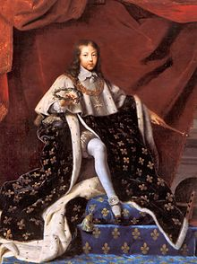
Genderexpressie
Notes:
Genderexpressie = hoe jij jezelf toont aan de buitenwereld (kledij, kapsel, make-up, manier van lopen, zithouding, …). Manspreading vs. Benen over elkaar
Sociale constructie! Niets van die zaken hééft een gender. Mensen hebben gender, maar dingen niet.
Beide (zowel genderexpressie als genderrol) zijn afhankelijk van tijd, cultuur en context. Tijd: zeventiende eeuw: koningen die lange gewaden droegen en sommigen zelfs schoenen met hakken.

Slide 21
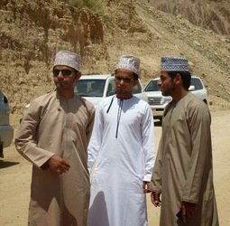
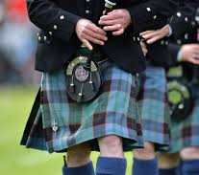
Genderexpressie
Notes:
Cultuur: Djellaba en Schotse rok waarmee je als man in bepaalde landen zomaar de straat op kan zonder rare blikken te krijgen. Midden-Oosten: hand in hand

Slide 22
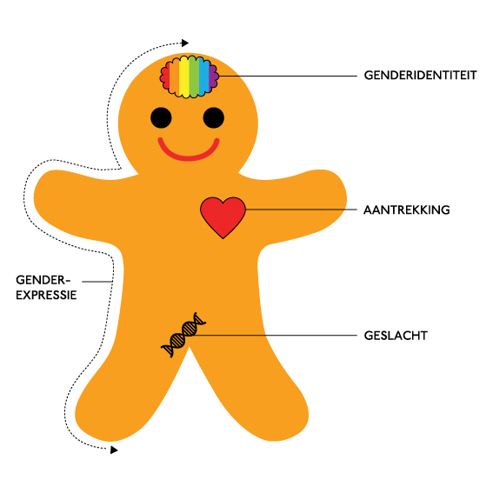
Aantrekking
Seksuele aantrekking
Hetero-
Homo-
Bi-
Pan-
A-
. . .
seksueel
romantisch
Romantische aantrekking
Notes:
Seksuele oriëntatie. Men spreekt ook wel over aantrekking.
Waarom onderscheid:
Bv. MSM (mannen die seks hebben met mannen)
Leg uit: bi, pan, aseksueel
+ bi, pan, aromantisch

Slide 23
Genderdiversiteit
Notes:
Belangrijk hierbij is dat de verschillende aspecten van ‘gender’ los van elkaar bestaan.
De maatschappij verwacht dat deze zaken verbonden zijn (e.g. homo -> vrouwelijk, geboortegeslacht man, enkel verliefd worden op mannen, voelt zich man), maar realiteit is complexer
Dit is een manier om het te begrijpen, maar ook niet volledig.

Slide 24
Waarom werken aan een inclusieve schoolomgeving?
Notes:
De eerste vraag die we ons kunnen stellen binnen dit thema is: "Waarom zouden we (willen) werken aan een inclusieve schoolomgeving? Wat is het nut daarvan?"
Wel, laten we daarvoor de volgende casus eens onder de loep nemen.

Slide 25
Casus 1
Na de zomervakantie komen een aantal jongens met oorringen en make-up naar school. Tijdens de pauze is er een discussie ontstaan in de leraarskamer, omdat een collega de jongens uit de klas heeft gezet. Het is immers op school niet toegelaten dat jongens oorbellen (en andere piercings) dragen wegens veiligheidsredenen. Diezelfde leerkracht vond ook dat de jongens hun make-up moesten verwijderen omdat dit in strijd zou zijn met het schoolreglement rond een verzorgd voorkomen. Het is immers een school, geen discotheek. De jongens laten het hier niet bij en schakelen de leerlingenraad in om zich tegen deze regels te verzetten. Ze doen ook hun verhaal op Instagram en TikTok. Een radiozender pikt het verhaal op en twee dagen later staat het voorval in alle kranten.
Notes:
Instructie voor de lesgever: lees samen met het publiek de case door.
Vraag naar de reacties van het publiek op deze case: zijn ze verrast? Kan dit echt? Hoe zouden zij als leerkracht reageren? Misschien is er een directielid in het publiek – hoe zou hij/zij als directie reageren? Welke rol heeft de leerlingbegeleiding in dit verhaal? Is er ook een rol weggelegd voor de leerlingenraad? Wat met de ouders? Enz.
Laat het gesprek tussen de deelnemers op gang komen en treed op als moderator. Probeer op het einde van dit gesprek de belangrijkste informatie voor de deelnemers samen te vatten. Schrijf eventueel de belangrijkste ideeën op een flipchart of whiteboard.

Slide 26
Wat kan er zoal in het schoolreglement staan rond gender?
Mijn kledij en haardracht zijn verzorgd. Schoolkledij is geen strandkledij. Opvallende kleurlokken, geschoren figuren in de haren en piercings zijn niet toegelaten. Het is voor jongens verboden om oorbellen te dragen. Hoofddeksels, zowel voor jongens als voor meisjes, zijn niet toegelaten in het schoolgebouw.
Jongens dragen geen lang haar. Tevens is het scheren van figuren in de haren niet toegelaten.
Voorbeeld 1
Voorbeeld 2
Notes:
Wat kan er zoal in het schoolreglement staan rond gender? Hier zie je twee echte voorbeelden.
Kan je in elk voorbeeld aangeven wat eventueel beter geformuleerd kan worden? Waarom kan je dat best anders formuleren? Wat kunnen de gevolgen zijn als je dat niet anders zou formuleren?

Slide 27
Laten we even dromen ...
Hoe ziet voor jullie de ideale inclusieve schoolomgeving eruit?
Notes:
Instructie voor de lesgever: laat de deelnemers even nadenken over wat zij zien als een ideale inclusieve schoolomgeving?
De ideeën van de deelnemers kunnen op een whiteboard geschreven worden.

Slide 28
Een inclusieve schoolomgeving
Een inclusieve schoolomgeving heeft te maken met ...
genderinclusieve voorzieningen;
themadagen;
een visie rond diversiteit;
kennisdeling rond gender- en seksuele diversiteit en kruispuntdenken binnen het schoolteam;
kennisdeling rond gender- en seksuele diversiteit met de leerlingen;
een veilig schoolklimaat;
maximale talentontwikkeling van jongeren;
...
Notes:
Als je het hebt over een inclusieve schoolomgeving, waar denk je dan spontaan aan? Welke woorden, voorbeelden komen er spontaan in je op? Dromen: wat is het ideaal? Waar willen we naartoe?
Instructie voor de trainer: laat de deelnemers eerst zelf met voorbeelden komen. Filter de juiste antwoorden en herhaal ze op het einde van deze slide. De antwoorden op deze slide zijn enkele richtantwoorden: de deelnemers kunnen uiteraard nog andere voorbeelden aanhalen.

Slide 29
Normen binnen een inclusieve schoolomgeving
Notes:
Laten we vervolgens even stilstaan bij de normen die (kunnen) gelden binnen een inclusieve schoolomgeving.

Slide 30
Opdracht
Neem pen en papier en teken een huis in dertig seconden.

Slide 31
Opdracht (vervolg)
Notes:
We hebben allemaal een idee in ons hoofd van hoe een huis eruit moet zien. Dat idee, die ‘norm’, is voor veel mensen dezelfde. Daarom dat haast iedereen in deze opdracht een huis tekent op quasi dezelfde manier.

Slide 32
Normen: een definitie
Een reeks (ongeschreven) regels binnen een maatschappij of cultuur, die ons denken, ons handelen en onze attitudes beïnvloeden. Wie hiervan afwijkt, wordt ‘gestraft’.
Verschillende soorten: leeftijdsnormen, heteronormen, witte normen, gendernormen, ...
Notes:
Het feit dat haast iedereen een huis op (quasi) dezelfde manier heeft getekend, komt omdat wij allemaal een bepaald beeld hebben in ons hoofd van hoe een huis eruit moet zien. Dat beeld, zeg maar die 'norm', is voor haast alle mensen dezelfde. En dat brengt ons meteen tot een definitie van normen.
Instructie voor de trainer: Lees de definitie samen met de deelnemers door. Vermeld daarbij ook dat er verschillende soorten normen zijn. Je kan bij elke soort naar voorbeelden uit het publiek vragen, of je kan zelf voorbeelden geven.

Slide 33
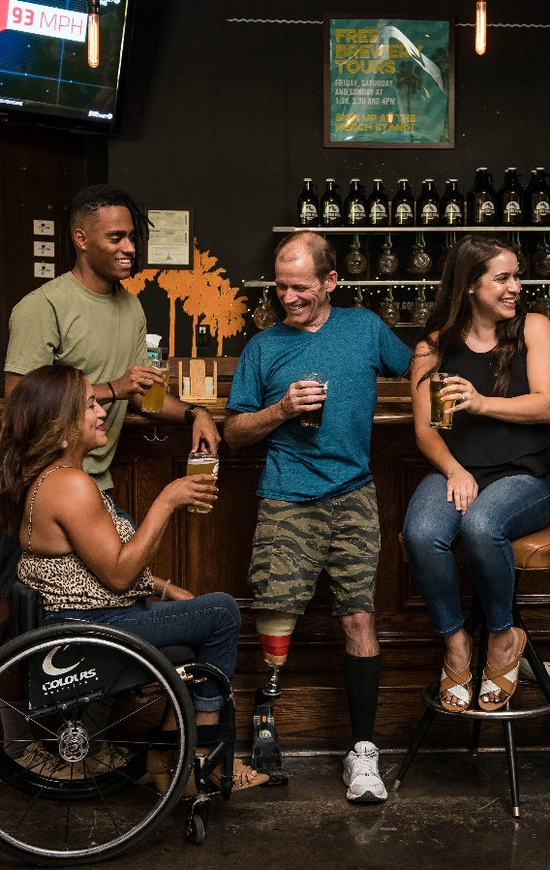
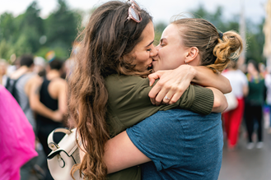
Kruispuntdenken
Notes:
Kruispuntdenken gaat uit van het feit dat er verschillende vormen van discriminatie en onderdrukking bestaan. Deze verschillende vormen kunnen vaak bij één persoon samenkomen (bijvoorbeeld lesbische vrouwen worden gediscrimineerd op hun seksualiteit en gender tegelijk). Een aparte aanpak per vorm van discriminatie helpt hier niet. We moeten oog hebben voor het volledige plaatje.
Vanuit dit denkkader bestaat er niet zoiets als universele noties van vrouwelijkheid en mannelijkheid, deze noties komen tot stand in interactie met andere relevante assen van identiteit en ongelijkheid.
Seksuele oriëntatie kunnen we dus ook niet los zien van andere assen van differentiatie of ongelijkheid.
Kruispuntdenken is een manier van denken over verschil die vertrekt vanuit de samenhang en verwevenheid van kenmerken die mensen en groepen doen verschillen van elkaar. Dit perspectief stelt dat wij mensen geen maatschappelijk vrij-zwevende subjecten zijn, maar allen een maatschappelijke positie toegewezen krijgen aan de hand van factoren zoals gender, etniciteit, klasse, nationaliteit, seksualiteit,… (Lutz, 2002).
De maatschappelijke positie van vrouwen en mannen wordt niet alleen bepaald door de sociale rollen die aan de geslachten (v/m) worden gekoppeld (gender). We zijn immers niet enkel vrouw of man, maar behoren tot een bepaalde (en vaak niet welomschreven)‘etnische groep’, sociale klasse, leeftijdsgroep, opleidingsniveau, seksuele voorkeur…. Met andere woorden, gender is altijd gekoppeld aan andere maatschappelijke ‘betekenisgevers’ of indelingen zoals etniciteit, klasse, leeftijd, seksuele oriëntatie,….
Zo maken we meer of minder kans op werk bijvoorbeeld wanneer we een bepaalde leeftijd hebben.

Slide 34
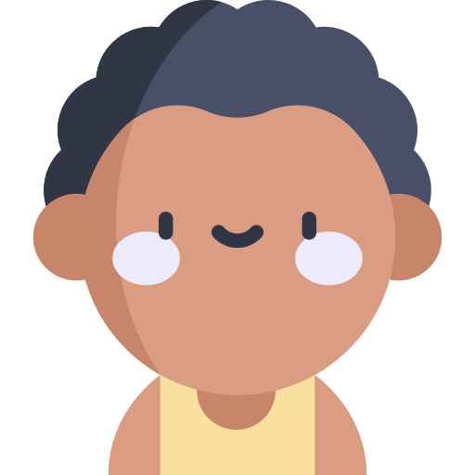
religie
genderexpressie
etnische afkomst
seksuele oriëntatie
scholingsgraad
leeftijd
socio-economische status
genderidentiteit
gebeurtenissen in je leven
taal
handicap
cultuur
huidskleur
Notes:
Sam: is in België geboren, maar zijn ouders komen uit Kenia. Hij is vrij religieus opgevoed en praktiseert zijn geloof ook, maar wel vrijer dan zijn ouders. Door zijn huidskleur heeft hij al een aantal keren te maken gekregen met racisme. Bvb als hij een studentenjob wou of als hij voor de zoveelste keer door de politie werd gevraagd om zijn identiteitskaart te tonen. Zijn ouders steunen hem in zijn studies en hij is onlangs gestart met een opleiding vertaler tolk. Hij is sinds kort ook uit de kast gekomen als homo bij zijn vrienden en ouders. Maar de rest van de familie weet het nog niet. Zijn vrienden zijn chill, maar zijn ouders moeten nog wel wennen en willen liever niet dat familie het weet. ‘De mensen praten’, zeggen ze…

Slide 35
religie
genderexpressie
etnische afkomst
seksuele oriëntatie
scholingsgraad
leeftijd
socio-economische status
genderidentiteit
gebeurtenissen in je leven
taal
handicap
cultuur
huidskleur
Notes:
Wanneer LGBTI-gerelateerde feiten in de media komen (vb. geweld of agressie tegenover een LGBTI-persoon, verscheuren van de regenboogvlag op IDAHOT, etc.): sommige identiteitsaspecten komen naar boven; andere worden dan (tijdelijk) minder belangrijk.

Slide 36
religie
genderexpressie
etnische afkomst
seksuele oriëntatie
scholingsgraad
leeftijd
socio-economische status
genderidentiteit
gebeurtenissen in je leven
taal
handicap
cultuur
huidskleur
Notes:
Geweld tegen personen van kleur, 'Black Lives Matter': seksuele oriëntatie kan dan plots minder belangrijk zijn; andere aspecten komen dan weer naar boven.

Slide 37
Referentiekader
Wat binnen het referentiekader valt zijn de normen en waarden waarmee we opgegroeid zijn en die we normaal vinden.
Wat buiten het referentiekader valt zijn de waarden en normen die we vreemd vinden, waarmee we niet vertrouwd zijn of ons misschien zelfs bang maken.
Notes:
Instructie voor de lesgever: vertel wat een referentiekader is; wat valt er binnen, wat valt er buiten?
Doel als school is om het referentiekader van leerlingen te verbreden, om te gaan naar een divers wereldbeeld. Dit is gekoppeld aan de visie van de school. Het gaat hierbij om ontwikkelingskansen, niet om indoctrinatie.
In de slides die volgen wordt dit concreter uitgelegd aan de hand van enkele beelden.

Slide 38
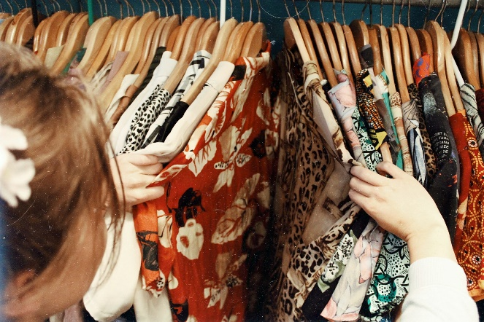
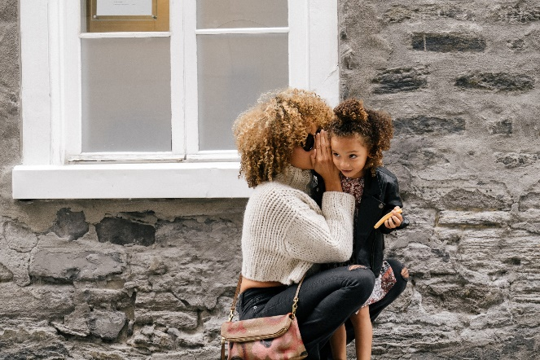
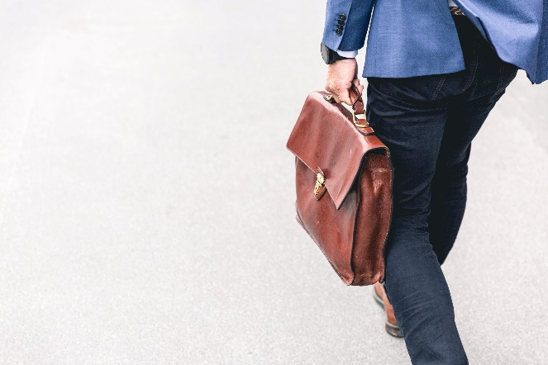
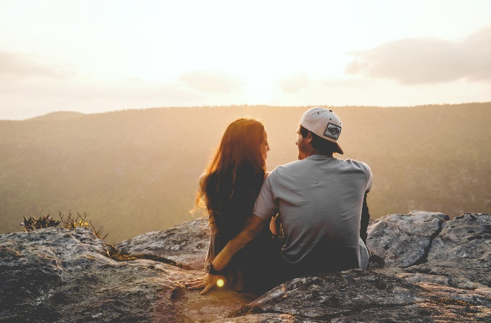
Notes:
Al deze gendernormen steken we in een bepaald normenkader.
Dit is het normenkader van Sophie. We kunnen in deze context ook spreken van een referentiekader.
Je ziet een vader die aan het werk, een moeder die voor de kinderen zorgt, een heterokoppel en een stel meiden die samen gaan shoppen
Dit is het dominant heersende kader van Sofie en heeft een impact op haar zelfbeeld. Zo zal ze misschien later tegen haar eigen dochter zeggen: “Kleed je eens wat vrouwelijker!”, omdat ze nu eenmaal haar eigen beeld heeft over vrouwelijkheid.
Een dergelijk kader is persoonsgebonden, tijdsgebonden en cultuurgebonden.
Wat opvalt is de grote witruimte rondom het kader.

Slide 39
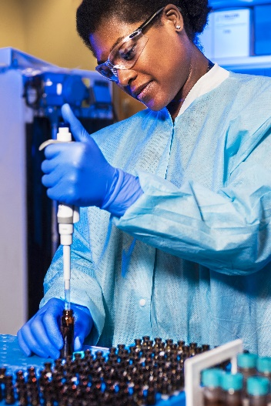
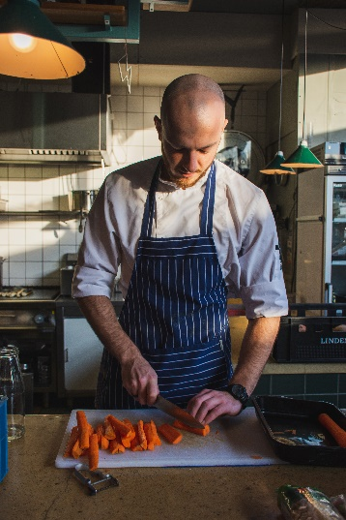
Notes:
Wat willen we nu eigenlijk bereiken? Je ziet op deze afbeelding dat het referentiekader van Sofie heel wat groter geworden is. Haar referentiekader werd letterlijk uitgebreid met andere beelden. Nu, let op: ze hoeft haar eigen, oorspronkelijke denkbeelden helemaal niet op te geven, weg te gooien of te vergeten: deze blijven in haar normenkader staan. Het is met andere woorden geen kwestie van schrappen en vervangen; het is eerder een kwestie van aanvullen, uitbreiden en de blik verruimen.
Het referentiekader van Sofie is goed gevuld: er is met andere woorden maar weinig ruimte over voor andere beelden.
Je zou kunnen zeggen dat alle andere beelden die Sofie ziet op straat, niet meer in haar referentiekader passen.

Slide 40
Casus 2
Een leerling op jouw school is onlangs uit de kast gekomen als non-binair en wil aangesproken worden met een nieuwe roepnaam en als die/hun. De leerlingbegeleider past de roepnaam aan op het elektronisch platform van de school en stuurt een bericht naar de collega’s met de nieuwe naam en aanspreekvorm. Er is gemor onder sommige leerkrachten, maar iedereen doet zijn best. Twee weken later ontstaat er commotie bij de toiletten. Enkele meisjes willen niet dat die leerling daar naar binnen gaat, omdat het toch echt om een jongen zou gaan.
Notes:
Instructie voor de lesgever: lees samen met de deelnemers de tweede casus door.

Slide 41
Casus 2 (vervolg)
Een week later vraagt de leerlingenraad aan de schooldirectie om genderinclusieve toiletten te voorzien zodat dit probleem niet meer kan voorkomen. De school wijst dit verzoek af. De leerling geeft in een gesprek bij de leerlingbegeleiding aan dat die niet meer naar het toilet wil gaan op school. Ook de lessen lichamelijke opvoeding vormen een probleem.
Notes:
Richtlijnen / aanbevelingen (toiletten)
Instructie voor de lesgever: Lees samen met de deelnemers de tweede case door.
Vraag naar de reacties van het publiek op deze case: zijn ze verrast? Kan dit echt? Hoe zouden zij als leerkracht reageren? Misschien is er een directielid in het publiek – hoe zou hij/zij als directie reageren? Welke rol heeft de leerlingbegeleiding in dit verhaal? Is er ook een rol weggelegd voor de leerlingenraad? Wat met de ouders? Enz.
Laat het gesprek tussen de deelnemers op gang komen en treed op als moderator. Probeer op het einde van dit gesprek de belangrijkste informatie voor de deelnemers samen te vatten.

Slide 42
De normkritische benadering op school
Nieuwe normen dan maar?
Normkritisch denken: normen in vraag durven stellen en de machtsstructuur zichtbaar maken
Durf de normen in het beleid kritisch te bekijken.
“Zijn er mensen die niet aan die normen kunnen voldoen?”
“Welke impact hebben deze normen op mensen die afwijken van de norm?”
Notes:
Je kan na een dergelijk verhaal misschien afvragen: "Tja, moeten we dan maar hele nieuwe normen gaan opstellen?".
Dat brengt ons tot normkritisch denken: we moeten de heersende normen in vraag durven stellen en daarbij de machtsstructuur zichtbaar maken die deze normen misschien in stand houden.
Durf met een kritische blik de normen op jouw school te (her)bekijken – en doe dat in een team (zeker niet alleen). Je moet als team niet meteen de heersende normen afschaffen, maar stel jullie de vraag: "Zijn er mensen die niet aan onze huidige normen kunnen voldoen? Welke impact hebben onze huidige normen op mensen die afwijken van de norm?“
Een handige toolkit vind je op de website van IGLYO: de 'Norm Criticism Toolkit'. Je kan deze downloaden op hun website.

Slide 43
Hoe kan je werken aan een inclusieve schoolomgeving?
Notes:
Nu we weten dat we willen werken een inclusieve schoolomgeving, is de volgende prangende vraag natuurlijk: hoe pakken we dat concreet aan? Hoe kunnen we als team werken aan een inclusieve schoolomgeving?

Slide 44
Hoe begin ik aan een inclusieve schoolomgeving?
Door niet een compleet nieuw schoolbeleid uit te schrijven!
Notes:
Leerkrachten en directieleden denken vaak dat, wanneer ze willen werken aan een inclusieve schoolomgeving, ze een volledig nieuw schoolbeleid moeten uitschrijven. Wel, dat is een misverstand. Via een aantal eenvoudige stappen kan je, zonder al te veel drastische wijzigingen in jouw huidige schoolbeleid, meer inclusiviteit laten binnensijpelen.

Slide 45
Stap 1
Wat is de visie van de school?
Wat staat er in het huidige pedagogisch project dat kan helpen?
Staat er iets over diversiteit, gelijkwaardigheid, expressie, veilig schoolklimaat?
Kan je er gender- en seksuele diversiteit bijvoegen (= benoemen)?
Staat er niks rond gender, diversiteit, ... ?
Kijk dan wat er binnen de koepel aanwezig is (engagementsverklaring).
Notes:
Een eerste stap is jezelf de vraag stellen wat de visie van de school is.
Staat er iets in het huidige pedagogische project dat je op weg kan helpen?
Misschien vermeldt het huidige pedagogische project reeds iets over diversiteit, gelijkwaardigheid, expressie of een veilig schoolklimaat. Dan kan je daar makkelijk iets over gender- en seksuele diversiteit aan toevoegen.
Staat er (nog) niets rond gender of diversiteit in jouw huidige pedagogisch project, kijk dan op mesoniveau wat er aanwezig is binnen de koepel. Vaak is er immers een engagementsverklaring die als inspiratiebron kan dienen.

Slide 46
Stap 2
Is er draagvlak binnen de school?
Ga op zoek naar collega’s die ook enthousiast worden om rond het thema gender- en seksuele diversiteit en intersectionaliteit te werken.
Organiseer een studiedag.
Bespreek genderstereotypen in een teamvergadering.
Welke reacties maakt het los?
Positief? = Draagvlak om voor te stellen een beleid uit te werken.
Negatief? = Bron achterhalen, informeren, urgentie bepalen en blinde vlekken wegnemen.
Onverschillig? = Urgentie bepalen en blinde vlekken wegnemen.
Notes:
De tweede stap bestaat uit het nagaan of er een draagvlak is binnen jouw school om te werken aan een inclusief schoolbeleid. Een draagvlak is een niet te onderschatten voorwaarde: zonder draagvlak heeft een beleid weinig kans op slagen.
Zoals reeds eerder vermeld, werk je best niet in je eentje aan een beleid. Verzamel gelijkgestemde collega's rondom je en vorm een kernteam. Dat kernteam kan de functie vervullen van intermediair tussen directie en leerkrachten, maar de directie maakt bij voorkeur ook deel uit van dat kernteam.
Wat kan je concreet doen om een draagvlak te creëren? Organiseer een (pedagogische) studiedag rond het diversiteitsthema. Bespreek genderstereotypen tijdens een teamvergadering.
Ga telkens na welke reacties zo'n bijeenkomst losmaakt bij het personeel. Reageren ze positief? Dan heb je een draagvlak om een beleid uit verder uit te werken. Reageren ze negatief? Achterhaal dan de bron van die negativiteit. Informeer het personeel op een correcte manier, bepaal de urgentie en neem blinde vlekken weg. Bljift het personeel eerder onverschillig omtrent het diversiteitsthema? Bepaal dan wederom de urgentie en neem blinde vlekken weg. Een handige tool hierbij is het Knoster model (zie slide 54).

Slide 47
Stap 3
Neem je materiaal onder de loep
Durf met een normkritische blik en een regenboogbril het huidige beleid onder de loep te nemen. Doe dit met een diverse werkgroep. Iedereen heeft immers blinde vlekken.
Bepaal op voorhand prioriteiten:
Wat willen we zeker veranderen?
Wat willen we misschien veranderen?
Wat doen we sowieso niet?
Denk aan het schoolreglement, de schoolvoorzieningen, interne kennisdeling.
Betrek LGBTI-leerlingen en –personeel (vrijwillig).
Gebruik bestaande tools om je te helpen.
Notes:
Als derde stap naar een inclusief schoolbeleid kan je je materiaal onder de loep nemen.
Bekijk het huidige beleid eens door een regenboogbril. Scan het beleid op inclusieve en intersectionele elementen. Doe dit niet alleen, maar schaar een groep leerkrachten om je heen met dezelfde (of ten minste een gelijkaardige) visie. Zo vermijd je blinde vlekken: met vier (of vijf, of zes), zie je immers meer dan alleen.
Bepaal op voorhand de prioriteiten. Stel daarbij vragen zoals "Wat willen we zeker veranderen? Wat willen we misschien veranderen? Wat doen we sowieso niet?".
Wanneer je denkt aan materiaal, denk dan aan het schoolreglement, maar ook aan de schoolvoorzieningen. Verlies interne kennisdeling daarbij niet uit het oog. De kennis die jij opdoet, moet gedeeld worden met het hele team (denk terug aan het draagvlak).
Wanneer dat kan, betrek dan ook LGBTI-leerlingen en –leerkrachten bij de totstandkoming van een diversiteitsbeleid.
Ga op het internet op zoek naar bestaande tools om je te helpen bij deze stap.

Slide 48
Matrix
 | Leerling (+ prioritaire of risicogroepen) | Klas | School (alle leerlingen en hun leefomgeving binnen de school) | Omgeving buiten de school (ouders, vrienden, gemeentebestuur, schooloverschrijdend)
Educatie
Omgevingsinterventies
Afspraken en regels
Zorg en begeleiding
Notes:
Deze matrix kan je gebruiken om vorm en inhoud te geven aan een inclusieve schoolomgeving.
Je vult deze matrix per kolom in. Zo weet je enerzijds wat je al hebt; anderzijds ga je na waar je naartoe werkt / kan werken.
Instructie voor de lesgever: Overloop deze tabel samen met de deelnemers. In de rij (van links naar rechts) heb je achtereenvolgens de rubrieken 'leerling', 'klas', 'school' en 'omgeving buiten de school'. In de kolom (van boven naar onder) zijn de categorieën 'educatie', 'omgevingsinterventies', 'afspraken en regels' en 'zorg en begeleiding’.
In de volgende slides gaan we per categorie uit de rij ('leerling', 'klas', 'school' en 'omgeving buiten de school') kijken wat we kunnen doen op het niveau van 'educatie', 'omgevingsinterventies', 'afspraken en regels' en 'zorg en begeleiding'.

Slide 49
Leerling
Educatie | Stel boeken en info beschikbaar over LGBTI-thema’s. Maak het LGBTI-thema beschikbaar in keuzeopdrachten. Zorg dat iedereen leerlingen met vragen kan bijstaan.
Omgevingsinterventies | Zorg voor veiligheid. Zorg dat leerlingen aanvoelen dat leerkrachten elke identiteit erkennen. Stel info beschikbaar (via brochures bijvoorbeeld) voor leerlingen die het nodig hebben.
Zorg en begeleiding | Zorg dat leerlingen weten dat ze bij het schoolpersoneel terechtkunnen. Zorg dat het schoolpersoneel kennis heeft.
Notes:
Op leerlingniveau, wat kunnen we doen rond 'educatie', 'omgevingsinterventies' en 'zorg en begeleiding'?
Instructie voor de lesgever: Laat de deelnemers zelf voorbeelden aanhalen (ze kunnen hierover ook brainstormen in kleine(re) groepjes), of geef zelf de voorbeelden die in de slide staan en laat deelnemers aanvullen met voorbeelden uit hun eigen lespraktijk of school(omgeving).

Slide 50
Klas
Educatie | Geef les met kwalitatieve methodieken. Zorg voor een veilig klasklimaat als randvoorwaarde bij lessen over LGBTI-thema’s. Integreer het LGBTI-thema doorheen alle lessen.
Afspraken en regels | Fris afspraken en regels rond LGBTI-negatief taalgebruik regelmatig op.
Omgevingsinterventies | Organiseer zichtbaarheidsacties (brochures, affiches, regenboogvlaggen, ...). Creëer een veilig klasklimaat.
Zorg en begeleiding | Stel je als leerkracht als vertrouwenspersoon op. Heb oog voor wat er leeft bij andere (onzichtbare) leerlingen.
Notes:
Op klasniveau, wat kunnen we doen rond 'educatie', 'afspraken en regels', 'omgevingsinterventies' en 'zorg en begeleiding'?
Instructie voor de lesgever: Laat de deelnemers zelf voorbeelden aanhalen (ze kunnen hierover ook brainstormen in kleine(re) groepjes), of geef zelf de voorbeelden die in de slide staan en laat deelnemers aanvullen met voorbeelden uit hun eigen lespraktijk of school(omgeving).

Slide 51
School
Educatie | Zorg voor deskundigheidsbevordering. Werk een leerlijn gender- en seksuele diversiteit uit. Maak een leerkracht deskundige ‘gender- en seksuele diversiteit’. Die persoon bewaakt de aanwezigheid van het thema en fungeert als aanspreekpunt.
Afspraken en regels | Zorg dat leerkrachten LGBTI-negatief taalgebruik herkennen en weten hoe erop te reageren. Maak duidelijke afspraken rond voornaamwoorden, toiletten, kleedkamers, ... . Neem gender- en seksuele diversiteit en intersectionaliteit op in het schoolbeleid. Definieer pesten omwille van identiteit (identity-based bullying).
Omgevingsinterventies | Organiseer zichtbaarheidsacties (brochures, affiches, regenboogvlaggen, IDAHOT, …). Maak voorzieningen genderinclusief. Organiseer GSA’s.
Zorg en begeleiding | Implementeer kennis van de sociale kaart voor doorverwijzing. Houd rekening met eventuele familieleden die op dezelfde school zitten.
Notes:
Op schoolniveau, wat kunnen we doen rond 'educatie', 'afspraken en regels', 'omgevingsinterventies' en 'zorg en begeleiding'?
Instructie voor de lesgever: Laat de deelnemers zelf voorbeelden aanhalen (ze kunnen hierover ook brainstormen in kleine(re) groepjes), of geef zelf de voorbeelden die in de slide staan en laat deelnemers aanvullen met voorbeelden uit hun eigen lespraktijk of school(omgeving).

Slide 52
Omgeving buiten de school
Educatie | Zorg voor een heldere visie. Betrek lokale LGBTI-organisaties.
Afspraken en regels | Zorg voor heldere communicatie: afspraken zijn gekend bij ouders. Welzijn van het kind staat voorop, dus afspraken school – thuis kunnen verschillen.
Omgevingsinterventies | Bezoek lokale Regenbooghuizen / LGBTI-organisaties (inclusieve sociale kaart). Zorg voor een aanspreekpunt.
Zorg en begeleiding | Implementeer kennis van de sociale kaart voor doorverwijzing. Houd rekening met eventuele familieleden (broers, zussen, ...) die op dezelfde school zitten.
Notes:
Op omgevingsniveau, wat kunnen we doen rond 'educatie', 'afspraken en regels', 'omgevingsinterventies' en 'zorg en begeleiding'?
Instructie voor de lesgever: Laat de deelnemers zelf voorbeelden aanhalen (ze kunnen hierover ook brainstormen in kleine(re) groepjes), of geef zelf de voorbeelden die in de slide staan en laat deelnemers aanvullen met voorbeelden uit hun eigen lespraktijk of school(omgeving).

Slide 53
Stap 4:
Implementeer & evalueer
Een beleid kan snel dode letter worden wanneer het niet iets levendig is.
Deel kennis met collega’s en wissel ervaringen uit.
Stuur bij als iets niet werkt.
PDCA (Plan – Do – Check – Act)
Notes:
De laatste stap in het streven naar een inclusief en intersectioneel schoolbeleid, is de stap van de implementatie en evaluatie.
Een beleid kan snel dode letter worden wanneer het niet in leven gehouden wordt door op regelmatige tijdstippen te evalueren en bij te sturen waar nodig.
Zoals eerder al werd aangegeven is het belangrijk dat de kennis die je opdoet (zoals vandaag, bijvoorbeeld) gedeeld wordt met het hele team.
Evalueren kan je doen aan de hand van de PDCA-cirkel. Je plant een activiteit, je voert die uit, je checkt of deze effect heeft en je stuurt bij indien nodig. Dit is een continu proces.
Dit sluit aan op het script ‘inclusief schoolbeleid’ uit de toolkit.

Slide 54
Het model van Knoster
Notes:
Als je verandering wil bewerkstelligen op school, kan het Knoster-model inzicht verschaffen in de factoren waaraan moet worden voldaan om success te boeken.
Wanneer één van de elementen uit het model ontbreekt, heeft dat gevolgen (zie laatste kolom).
Wanneer er geen duidelijke visie is, ontstaat er verwarring.
Wanneer er geen urgentie bepaald wordt, ontstaat er weerstand: "Waarom zouden we dat wel doen dan?"
Wanneer een actieplan ontbreekt, doet iedereen maar wat op zijn of haar manier, en ontstaat er chaos.
Wanneer er middelen ontbreken, ontstaat er frustratie: "We willen wel aan de slag, maar we weten niet waarmee?"
Wanneer de competenties ontbreken, ontstaat er angst: "Ga ik dat wel kunnen? Beschik ik wel over de juiste kennis? Ik heb dat nog nooit gedaan!"
Wanneer consensus of draagvlak ontbreekt, kan er sabotage ontstaan: mensen die het plan (op allerlei manieren) willen tegenwerken.
Enkel wanneer alle elementen aanwezig zijn, kan er verandering ontstaan (zie bovenste rij).

Slide 55
Meer weten? Neem een kijkje op: www.cavaria.be/sot

